Slide 1
Звуки [з] , [з'], буквы З, з
Презентация к уроку обучения грамоте
Автор: Мамасуева Нина Ивановна
ГБОУ школа № 102 Санкт-Петербурга

Slide 2
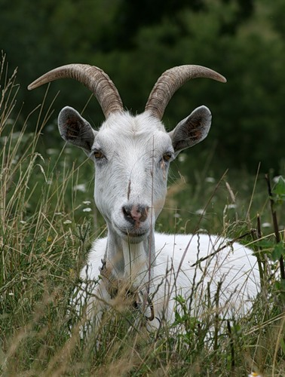
Идет коза…Растет лоза,
Густой листвой одета.
Глядит коза во все глаза:
- Не для меня ли это?
Спешит коза – трещит лоза,
Козе и горя мало.
Закрыв глаза, грызет коза –
Всю красоту сжевала.
Когда, малыш, ты в сад бежишь,
Обрызганный росою,
Не рви цветов, не гни кустов,
Не надо быть козою. (П.Воронько)

Slide 3
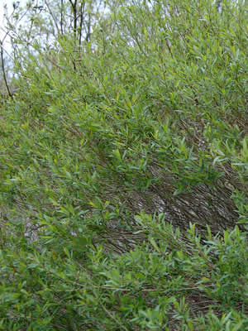
лоза – кустарник ивовый лоза – гибкий стебель кустарника

Slide 4
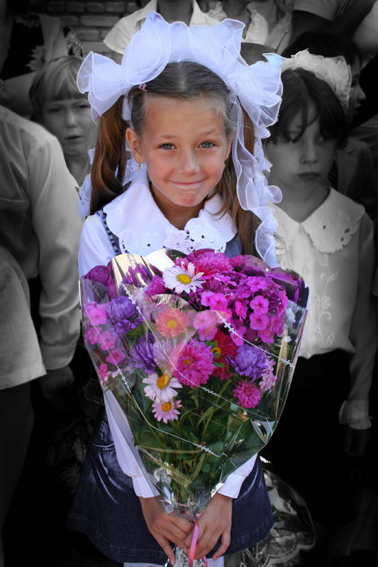
коза Зина

Slide 5

физкультминутка
Солнце глянуло в кроватку,
Раз, два, три, четыре, пять.
Все мы делаем зарядку,
Надо нам присесть и встать.
Руки вытянуть пошире,
Раз, два, три, четыре, пять.
Наклониться – три, четыре.
И на месте поскакать.
На носок, потом на пятку.

Slide 6
Назовите предметы, изображенные на картинках.
Где мы слышим звуки [ з ], [ з' ] ?

Slide 7
розы ваза

Slide 8

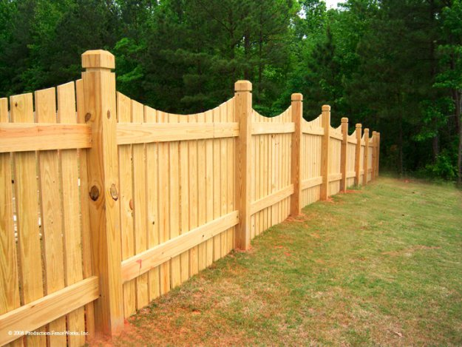
Земля забор

Slide 9


Slide 10

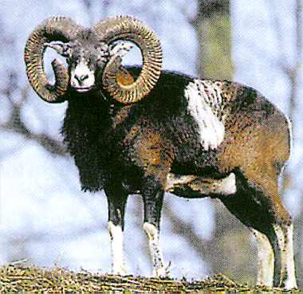
На что похожа буква «З»?
По белому полю
В туман и в снега
Бредут потихоньку
Бараньи рога...
На эту букву посмотри:
Она совсем как цифра три.

Slide 11
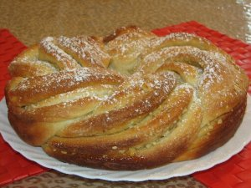


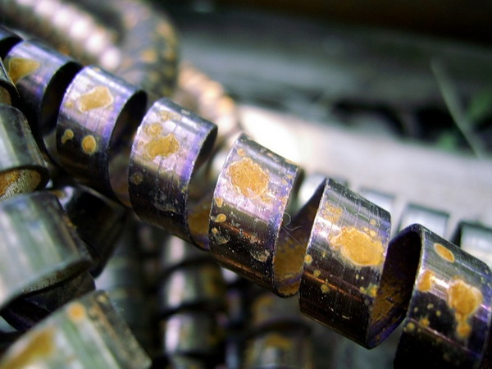
З – не просто завитушка.
З – пружинка, крендель, стружка.
Извиваюсь, словно змейка,
Срисовать меня сумей-ка!

Slide 12
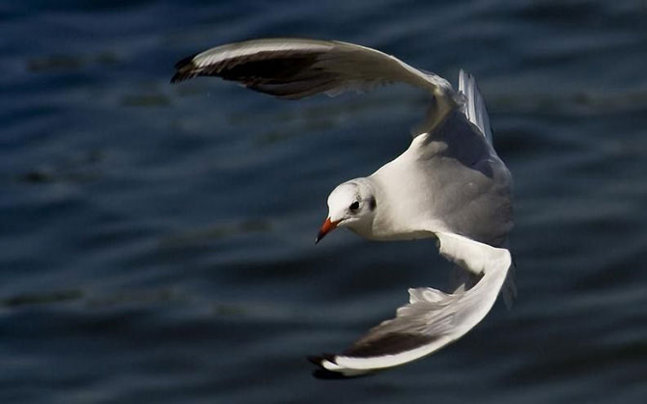

Заманите эту птицу
К нам на книжную страницу.

Slide 13
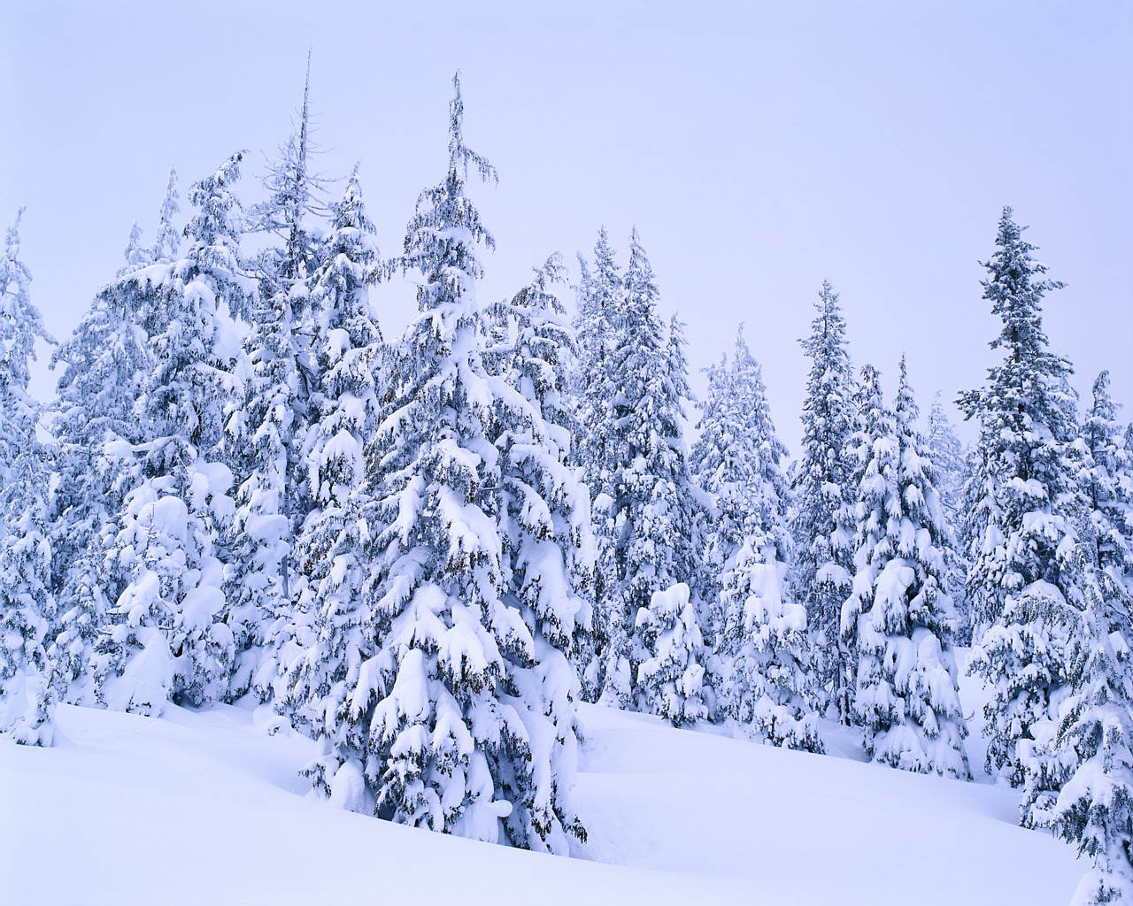
Подбираем однокоренные слова
зима
зимний (…)
зимовал

Slide 14
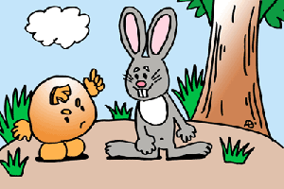

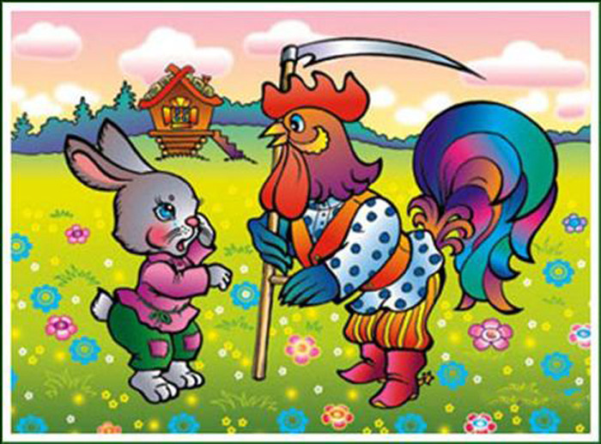
В каких русских народных сказках встречается заяц?

Slide 15
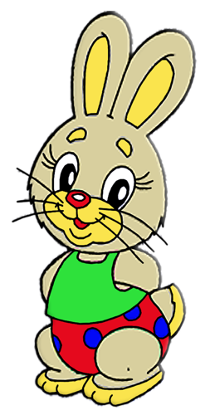
ФИЗКУЛЬТМИНУТКА
Заинька
Раз, два, три, четыре, пять,
Начал заинька скакать.
Прыгать заинька горазд,
Он подпрыгнул десять раз.

Slide 16
Что мы сегодня изучали на уроке?
Чему научились?
Что нового и интересного узнали?
Молодцы!

